Slide 1
第九章 Laplace 变换
§9.1 Laplace 变换的概念
§9.2！ Laplace 变换的性质
§9.3 Laplace 逆变换
§9.4！ Laplace 变换的应用

Slide 2
§9.1 Laplace 变换的概念
一、Laplace 变换的引入
二、Laplace 变换的定义
三、存在性定理
四、几个常用函数的 Laplace 变换

Slide 3




一、Laplace 变换的引入
1. Fourier 变换的局限性
当函数 满足 Dirichlet 条件，且在 上
对象 1
(攻击)
绝对可积时，则可以进行古典 Fourier 变换。
问题 1
由于绝对可积是一个相当强的条件，使得一些简单
函数(如常数函数、线性函数、正弦与余弦函数等)
的 Fourier 变换也受到限制。

Slide 4

一、Laplace 变换的引入
1. Fourier 变换的局限性
对象 2
广义 Fourier 变换的引入，扩大了古典 Fourier 变换
(攻击)
的适用范围，使得缓增函数也能进行 Fourier 变换，
而且将 Fourier 级数与 Fourier 变换统一起来。
问题 2
对于以指数级增长的函数，如 等，广义
Fourier 变换仍无能为力；
而且在变换式中引入了
冲激函数，也使人感到不太满意。

Slide 5
一、Laplace 变换的引入
1. Fourier 变换的局限性
对象 3
在工程实际问题中，函数 在 t < 0 时通常为零，
(攻击)
或者在 t < 0 时根本没有意义，比如起始时刻为零的
因果信号等。
问题 3
在对这些实际信号进行 Fourier 变换时，没有必要
或者不可能在整个实轴上进行。

Slide 6



一、Laplace 变换的引入
2. 如何对 Fourier 变换进行改造
基本想法
(1) 将函数 乘以一个单位阶跃函数 ，
使得函数在 t < 0 的部分补零(或充零)。
(2) 将函数再乘上一个衰减指数函数 ，
使得函数在 t > 0 的部分尽快地衰减下来。
通过上述处理，就有希望使得函数 满足
Fourier 变换的条件，从而可以进行 Fourier 变换。

Slide 7

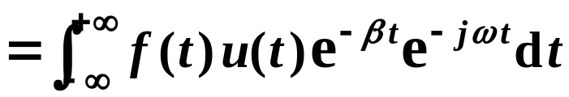

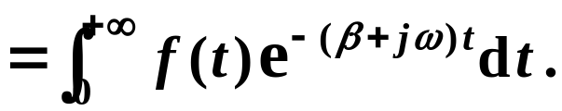

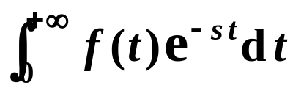



一、Laplace 变换的引入
2. 如何对 Fourier 变换进行改造
实施结果
将上式中的 记为 s，
就得到了一种新的变换：
记为
通过上述处理，就有希望使得函数 满足
Fourier 变换的条件，从而可以进行 Fourier 变换。
上述积分存在的关键：
变量 s 的实部 足够大。

Slide 8



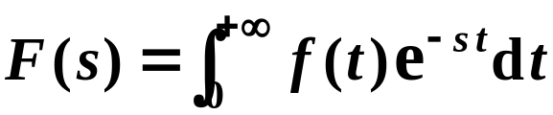




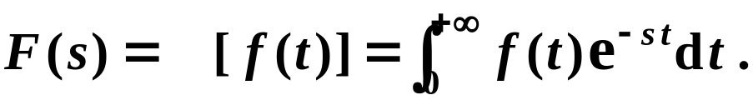





重点内容
二、Laplace 变换的定义
定义
设实值函数 在 上有定义，
令
若积分
s
在 平面的某区域内收敛，
则称函数 为函数 的 Laplace 变换或者像函数，
记为
即
相应地，
记为
称 为 的 Laplace 逆变换或像原函数，
记为
(Laplace 简介)
的 Laplace 变换就是 的 Fourier 变换。
注

Slide 9
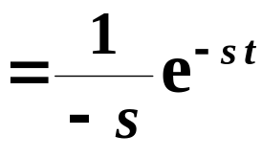

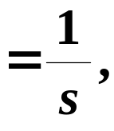
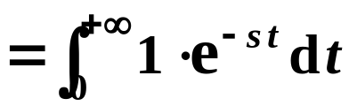



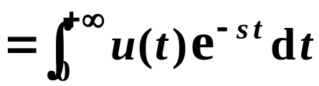
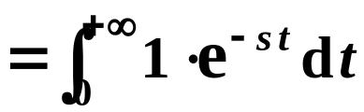


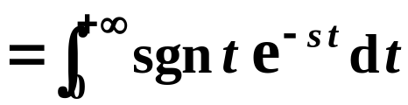

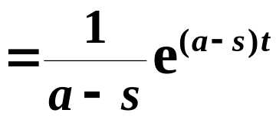
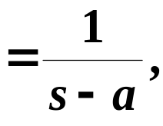

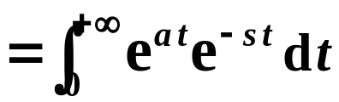

重点内容
二、Laplace 变换的定义
例
例
要点
进行积分时，通过保证积分存在，确定 s 的取值范围。

Slide 10
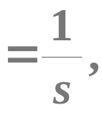

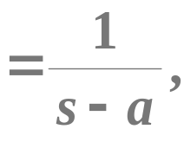






二、Laplace 变换的定义
启示
从上述例子可以看出：
(1) 即使函数以指数级增长，其 Laplace 变换仍然存在；
(2) 即使函数不同，但其 Laplace 变换的结果可能相同。
问题
(1) 到底哪些函数存在 Laplace 变换呢 ?
如果存在，收敛域(或者存在域)如何 ? 有何特点 ?
(2) 如何求 Laplace 逆变换 ? 是否唯一 ?

Slide 11










三、存在性定理
定理
设函数 满足：
(1) 在 的任何有限区间上分段连续；
(2) 当 时，
具有有限的增长性，
即存在常数 及 ，
使得
c
其中， 称为函数 的增长指数。
则象函数 在半平面 上一定存在且解析。
证明
(略)

Slide 12







三、存在性定理
两点说明
(1) 像函数 的存在域一般是一个右半平面 ，
即只要复数 s 的实部足够大就可以了。
因此在进行 Laplace 变换时，常常略去存在域，
只有在非常必要时才特别注明。
(2) 在 Laplace 变换中的函数一般均约定在 t < 0 时为零，
即函数 等价于函数
比如

Slide 13
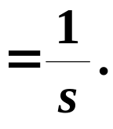
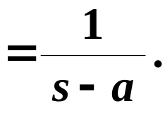









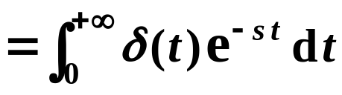


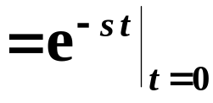

重点内容
四、几个常用函数的 Laplace 变换
(汇总)
(1)
(4)
(2)
(5)
(3)
(6)
解
(2)
含冲激函数的
Laplace变换问题

Slide 14
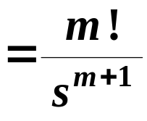
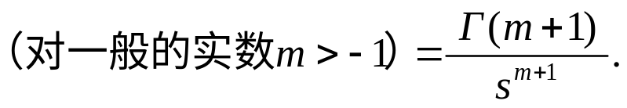
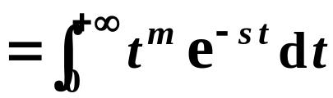
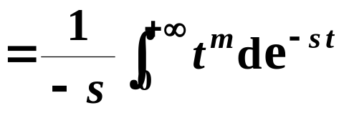
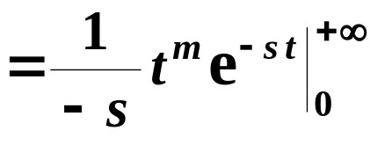
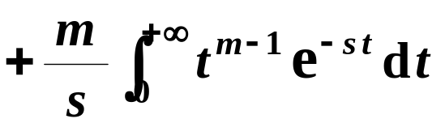
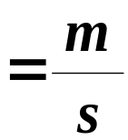

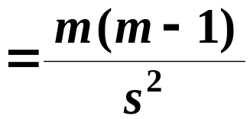

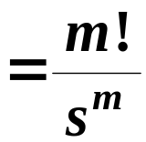
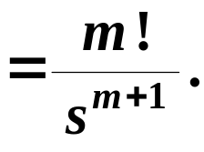

四、几个常用函数的 Laplace 变换
(1)
(4)
(2)
(5)
(3)m是自然数
(6)
(Γ 函数简介)
解
(3)

Slide 15
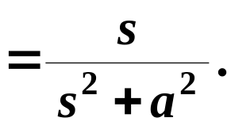
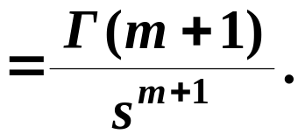
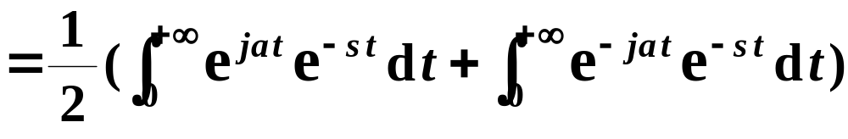
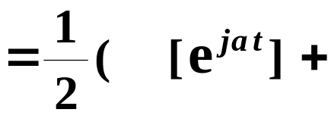

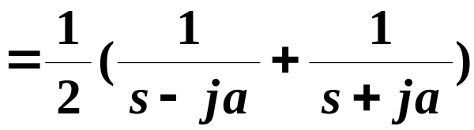
四、几个常用函数的 Laplace 变换
(1)
(4)
(2)
(5)
(3)
(6)
解
(5)

Slide 16
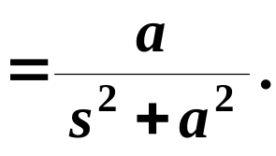
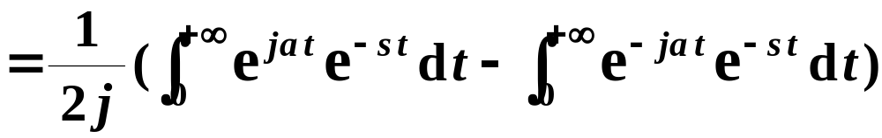
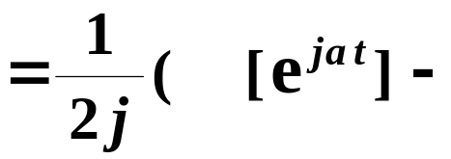
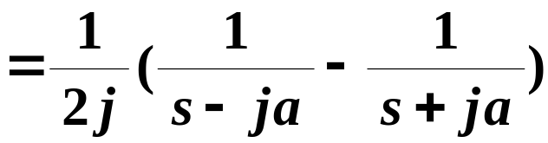
四、几个常用函数的 Laplace 变换
(1)
(4)
(2)
(5)
(3)
(6)
解
(6)

Slide 17
重点内容
四、几个常用函数的 Laplace 变换
(汇总)
(1)
(4)
(2)
(5)
(3)
(6)
特点
上述函数的 Laplace 变换的结果均为分式函数。
它们的分母几乎涵盖了单根、重根及复根等情况。

Slide 18
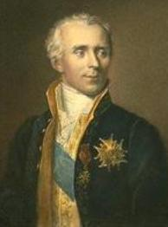
附：
人物介绍 —— 拉普拉斯
拉普拉斯
Laplace，Pierre-Simon
(1749～1827)
法国数学家、天文学家
天体力学的主要奠基人，天体演化学的创立者之一。
分析概率论的创始人，应用数学的先躯。
因研究太阳系稳定性的动力学问题被誉为法国的牛顿
和天体力学之父。

Slide 19
附：
人物介绍 —— 拉普拉斯
1749 年 3 月 23 日，生于法国卡尔瓦多斯的博蒙昂诺日。
1795 年任巴黎综合工科学校教授。
1816 年被选为法兰西学院院士，次年任该院院长。
1827 年 3 月 5 日，卒于巴黎。
曾任拿破仑的老师，并在拿破仑政府中担任过内政部长。
发表的天文学、数学和物理学的论文有 270 多篇。
专著合计有 4000 多页。其中最有代表性的专著有：
《天体力学》
、
《宇宙体系论》
和
《概率分析理论》
。
(返回)

Slide 20
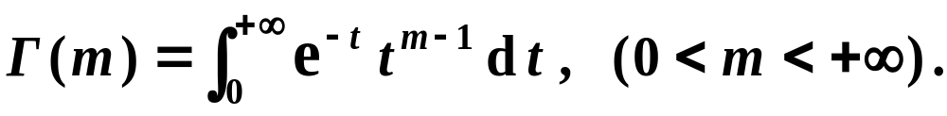


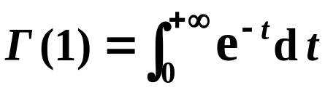
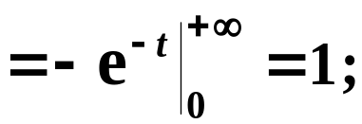
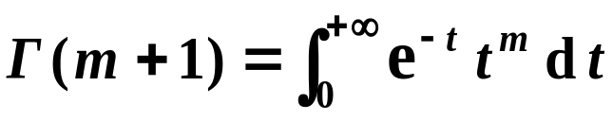
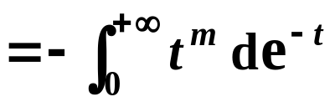
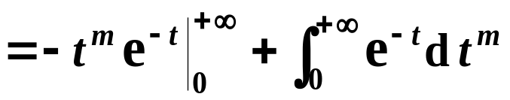
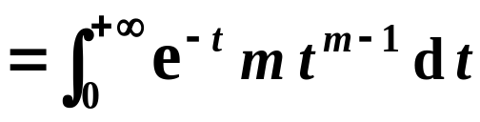


附：
Γ − 函数( Gamma 函数)简介
定义
Γ − 函数定义为
性质
证明
特别地，当 m 为正整数时，
有
(返回)

Slide 21





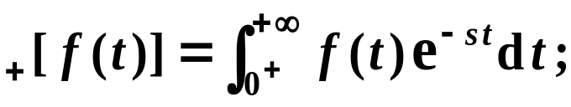
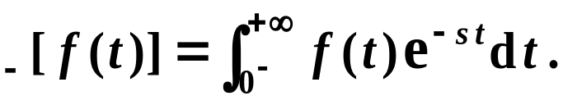

附：
关于含冲激函数的 Laplace 变换问题
当函数 在 附近有界时，
的取值将不会影响其 Laplace 变换的结果。
当函数 在 处含冲激函数时，
对积分下限分别取 和 ，可得到两种 Laplace 变换：
(右 Laplace 变换)
(左 Laplace 变换)
本教材采用了后一种形式作为 函数的 Laplace 变换。
(返回)

